Slide 1

生物医学光子学功能实验室
生物化学平台管理规定
实验区危险品管理规定
生物化学平台管理员 冯晓蓉
2017.12.20
华中科技大学• 武汉光电国家实验室（筹）
Britton Chance生物医学光子学功能实验室

Slide 2
最近几年发生的实验室安全事故
1、 2014年12月4日江苏省常州工程学院合一楼化工系顶楼实验室发生爆炸，因当时室内无人，该起事故并未造成人员伤亡。
2、 2015年4月5日中午中国矿业大学实验室爆炸致1死4伤。
3、 2015年12月5日晚上10时14分华东理工大学实验室突发爆溅 一男一女学生受伤 。
4、 2015年12月8日上午10时10分左右清华实验室爆炸一博士后身亡
5、 2015年6月17日下午16:30分左右江苏苏州大学实验室发生爆炸无人员受伤。
6、 2016年1月10日中午北京化工大学实验室着火现场无人员伤亡。
7、2016年9月21日东华大学化学化工与生物工程学院一实验室发生爆炸，两名学生受重伤。
8、2016年四川某生物制药公司工人发生聚集性的布鲁氏菌感染。
9、2017.3.27晚上复旦大学实验室发生爆炸，一名学生受伤。

Slide 3
安全事故频发的原因
重视不够、缺乏安全环保意识
事故、损伤未伤及自己，普遍容易忽视
安全知识不够，且缺乏自主学习的精神
不良习惯（违规、图方便、疲劳疏忽）
基础设施条件差
紧急事件处理能力不足

Slide 4
主讲内容
一、生物医学光子学功能实验室五级责任书（生物化学平台版）
二、生物化学平台管理文件
三、危险品申购、贮存、使用、处置
四、危险废物的存放
五、实验室注意事项
六、值日生责任范围

Slide 5
一、生物医学光子学功能实验室五级责任书（生物化学平台版）
此责任书为四级责任书的补充，每一个进入实验室区做实验的人员（老师、学生）均为五级责任人，导师有督促与监管自己学生的职责。每个五级责任人均需仔细阅读并熟读五级责任书中的内容并按规定服从管理。

Slide 6
（一）进入实验室程序
1、五级责任人向生物化学平台管理人员上交由本人和导师签字的实验室的门禁卡申请表、实验标准操作规程、各管理规定知情同意书等。（CBMP生物平台和细胞间实验安全工作条例或生物化学平台管理规定等）
2、生物化学平台管理人员会进行关于实验室安全方面现场询问考核或实验室内操作考核。
3、生物化学平台管理人员找本实验区的四级责任人签字批准。
4、生物化学平台管理人员备案、办理门禁卡（首次申领新卡需交押金30元），五级责任人在申请的实验区域内进行试验。

Slide 7
（二）退出实验室程序
五级责任人因毕业离校或实验方案更改等方面原因不需在此平台实验室进行实验，可直接向生物化学平台管理人员提交本人和导师签字的门禁卡变更申请表，退回门卡（退押金）或取消门卡使用权限即可。

Slide 8
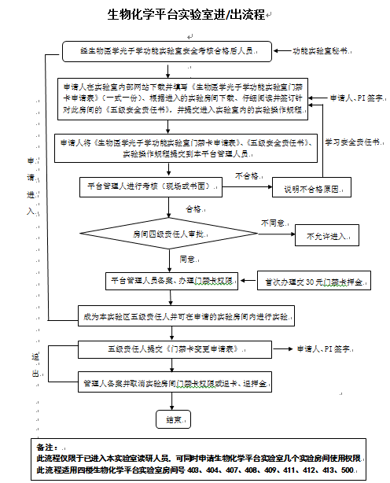

Slide 9
（三）注意事项
1、未经实验室四级责任人和平台管理员允许，任何人不得擅自进入实验区。
2、对于违反此规定的人员，在实验室予以通报批评并承担实验室规定的相应处罚，对不服从实验室处罚规定或屡教不改者，将提交到光电国家实验室进行处罚。
3、若属实验室内部人员带入无使用权限的人进入实验区，带入人员具有连带责任，同违反实验室规定人员一并进行处罚。
4、对临时需进入实验室的外来人员制订了相关的进入程序。

Slide 11
二、生物化学平台安全管理文件
安全守册中：
附录1：生物平台与细胞间实验安全工作条例
附录2：化学实验室安全工作条例
针对各实验区域：
1、CBMP生物平台和细胞间实验安全工作条例（G407、G408、G409、G412、G413）
2、生物化学平台管理规定
3、细胞间规定
针对危化品管理：
生物医学光学功能实验室危险品的管理规定

Slide 12
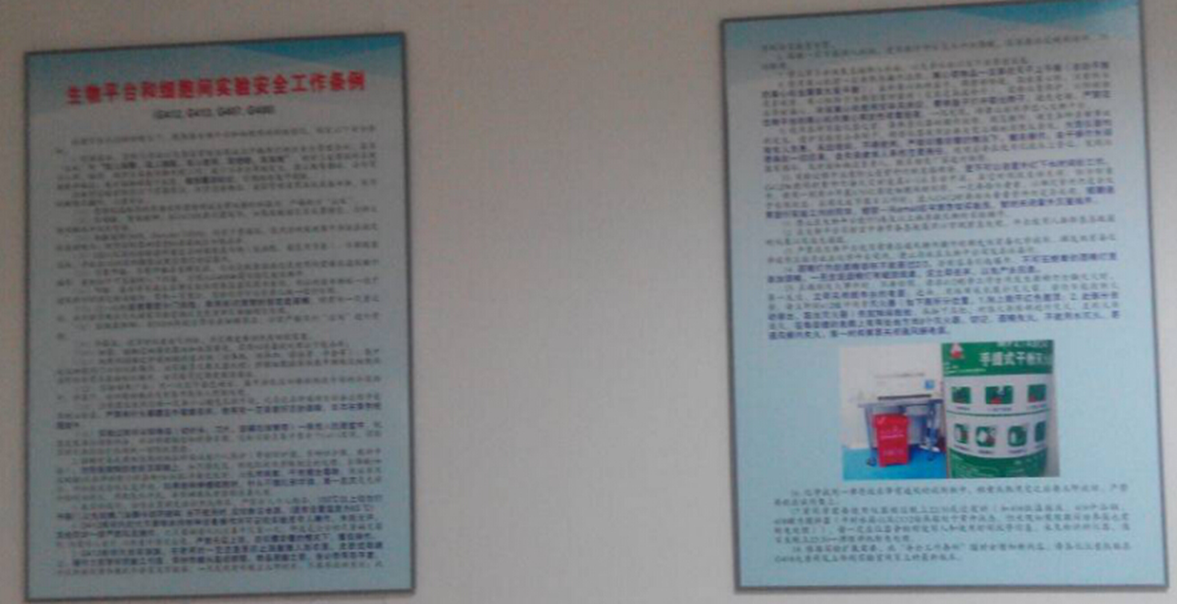
二、生物化学平台安全管理文件

Slide 13


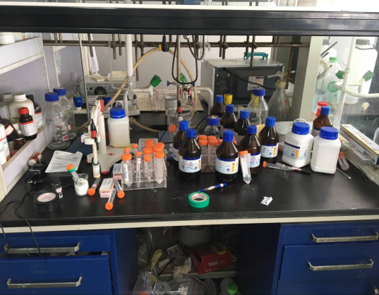
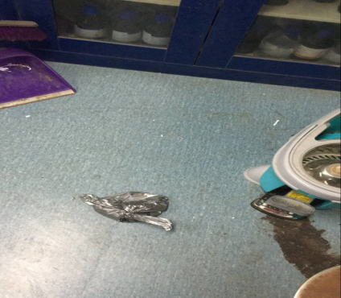
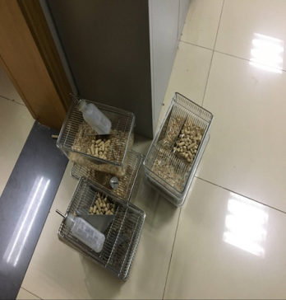
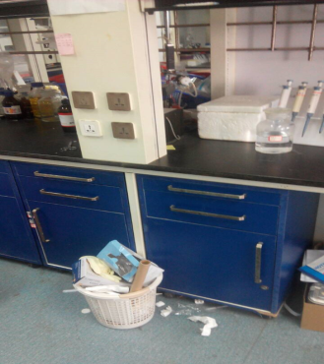
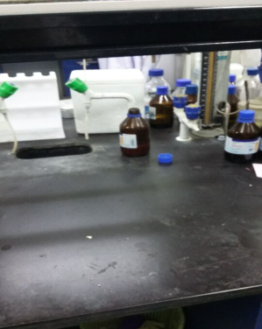
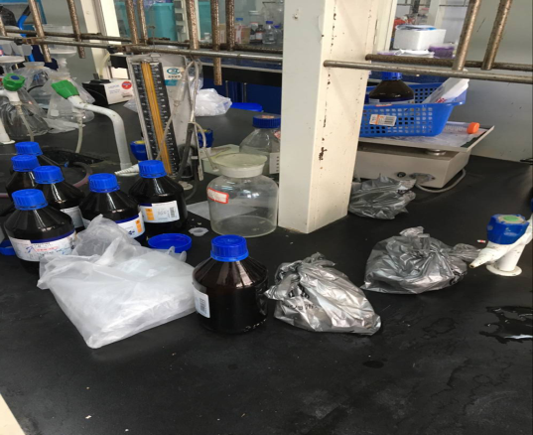
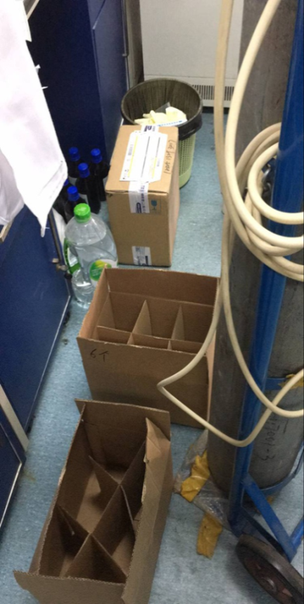
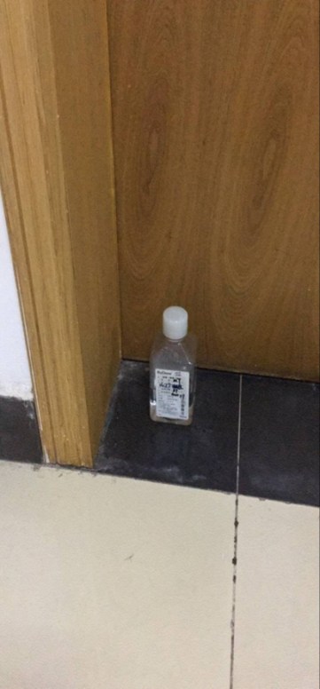
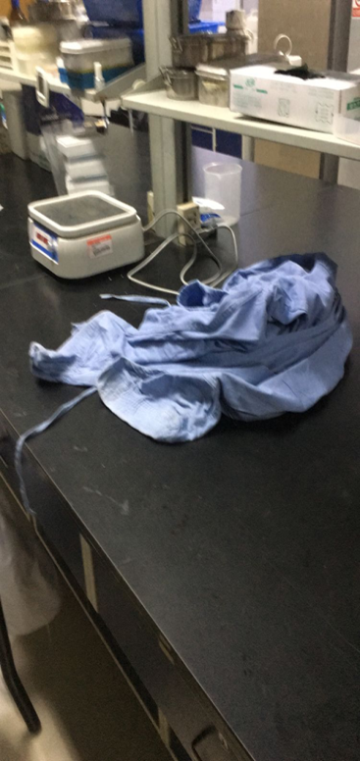
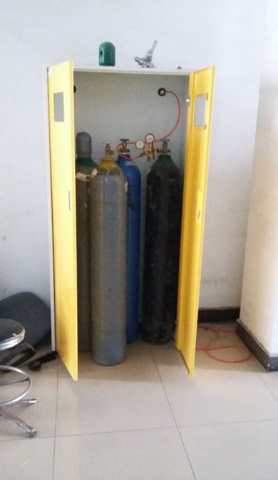
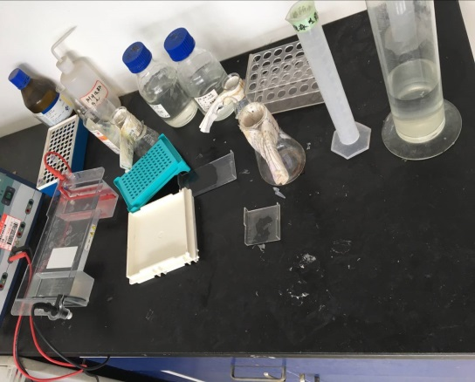

Slide 14
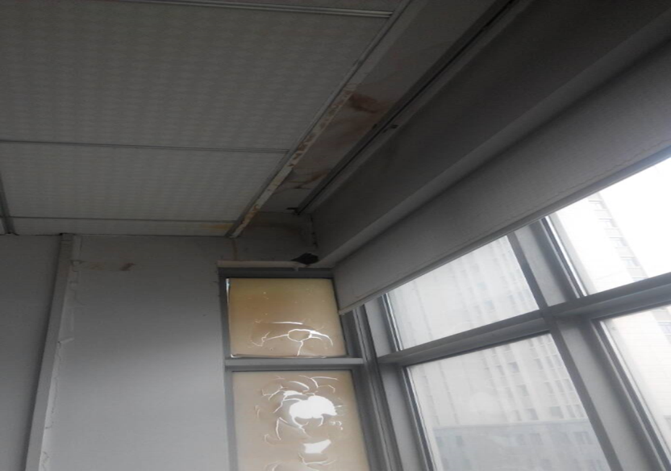
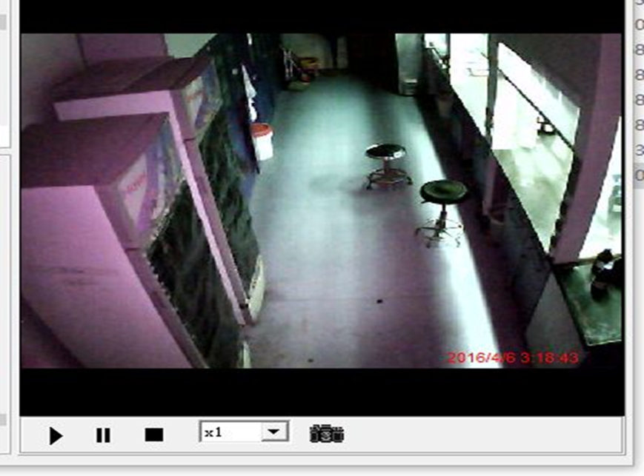
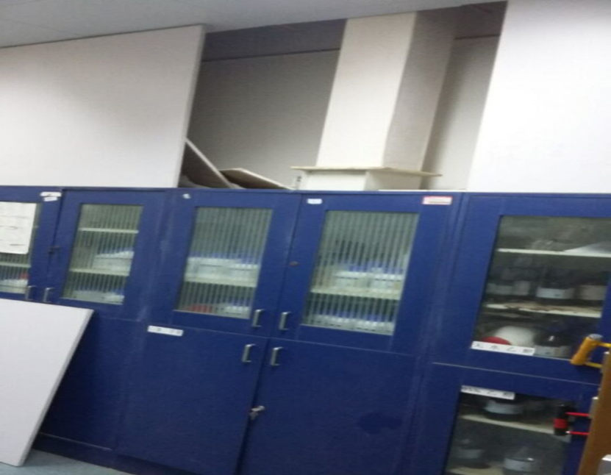
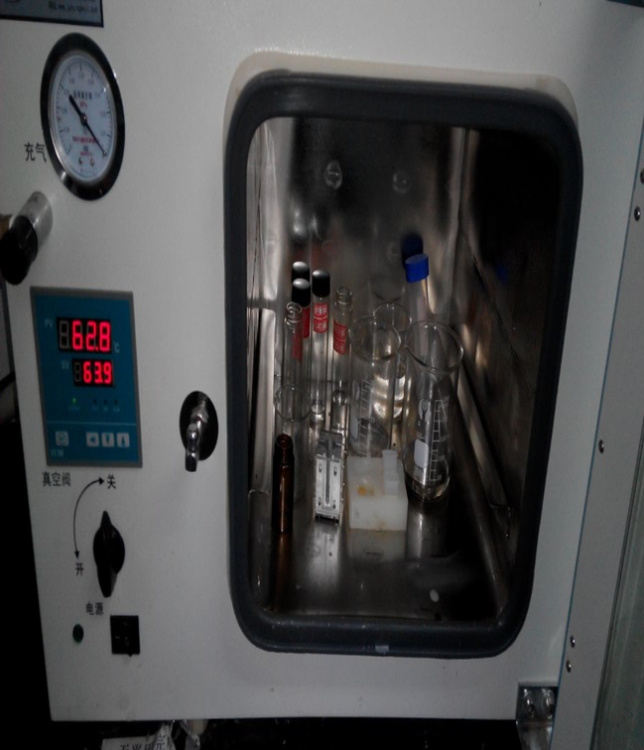
水龙头未关导致实验室淹水，并渗漏到楼下办公室
实验室已发生的安全事故案例
实验室通风橱灯整夜未关

Slide 15
生物化学平台安全卫生管理规定
1、每周安全卫生检查或平时检查时，如发现卫生差、试剂乱放等小事故问题（详见以下说明），以照片为证，由安全管理员直接通告给PI，并根据情节轻重，对相关责任人予以1-3个周值日或搬运空试剂瓶等处罚。
如果半年内累计三次被批评者，将通报批评PI，并禁止相关责任人1个月不得进入实验。
如禁入期间偷入实验室，惩罚加倍。
如因特殊原因必需要进入实验，由PI当面与房间四级责任人说明情况、并签订责任书。

Slide 16
生物化学平台安全卫生管理规定
2、如发生比较严重的大事故（详见以下说明），如：淹水、试剂泄漏等，全实验内通报批评，直接处罚相关责任人1个月不准予进入实验室实验。

Slide 17
生物化学平台安全卫生管理规定
3、实验台面（包括通风橱）负责人对所用实验台面负全责，如几个人合用，应张贴使用者名单，共同分担责任并轮流值日。
未经允许禁止使用他人实验台面，擅自使用他人实验台面所有事故责任自负，且通告PI。
以实验台面责任人同意使用其实验台面的，一旦发生事故，将同时追究当事人及实验台面负责人的责任。
公用实验区域发生的事故，将追究当事人责任，当值值日生负连带责任。

Slide 18
生物化学平台安全卫生管理规定
4、所有试剂样品都必须标识清晰妥善放置，如有化学试剂无标识乱放现象，一经发现，马上没收，并通知PI。屡教不改，情节严重者，通报批评PI。
5、在每次安全卫生检查时，表现良好者，如按时按质进行卫生打扫，实验台面保持干净整洁者，予以点名通报表扬（包括PI），并根据情况减免公共值日的次数。

Slide 19
生物化学平台安全卫生管理规定
小事故包括但不局限于以下问题：
1）私人物品随意放置公共区域
2）废液瓶、试剂乱放，不遵守实验室安全
3）实验台面不整洁
4）垃圾桶装满后不倒
5）冰箱等仪器设备卫生差
6）购买试剂时人不在，随意让试剂公司人员进入实验室
7）邮件通知值日，以未收到邮件为由未值日
8）化学试剂购买过多，到处乱放
9）值日生以实验忙、上课等理由未按时打扫卫生或打扫卫生不干净敷衍了事
10）未履行搬运空废液瓶、废液等义务内事情

Slide 20
生物化学平台安全卫生管理规定
大事故事件包括但不局限于以下问题：
1）在实验室内使用明火
2）未按提交的实验操作规程进行实验
3）由于实验人员倾倒固体物质堵塞下水道或停水后突然来水值日生水龙头未关导致的实验室淹水
4）在烘箱内放置易燃易爆物品和私人物品
5）未经允许擅自使用其他组专用设备
6）仪器设备等需维修的尽快找人维修，在未维修好之前禁止使用，需断电处理，需贴上明确的禁止使用标签，如若发现带病使用设备从重处罚。（包含通风橱内灯管）
7）通电过夜设备无标签说明或标签长时间不换

Slide 21
生物化学平台安全卫生管理规定
大事故事件包括但不局限于以下问题：
8）未按学校规定私自购买、使用管制类化学品（易制毒、易制爆、剧毒、麻醉药品、医疗用毒性药品等），未按规定处置其危险废物的。
9）未按华中科技大学实验室生物安全管理细则规定私自引进、使用、处理：病原微生物、实验动物、基因工程生物和国外生物样本，包括实验动物、植物和特殊物品（微生物、人体组织、生物制品、血液及其制品等）
10）未按实验室要求分类存放有毒有害物品
11）试剂放置不当导致泄漏
12）随意将危险品倒入下水道或垃圾桶，将液氮直接倒入下水道

Slide 22
生物化学平台安全卫生管理规定
大事故事件包括但不局限于以下问题：
13）使用化学品未充分了解其性能导致事故
14）未按实验室要求双人双锁存放管制类物品的
15）私自使用管制类物品不登记，无使用记录
16）未经登记与培训直接进入实验室进行实验
17）未经允许擅自带外人进入实验区实验
18）无实验区使用权限，擅自进入实验区内串门

Slide 23
三、危险品申购、贮存、使用、处置
危险化学品包括:易制毒化学品、麻醉药品、精神类药品、医疗用毒性药品、剧毒、易制爆化学品等。
病原微生物、 压力容器、放射性同位素与射线装置也在进行统一登记管理。
（一）申购
（二）贮存
（三）使用
（四）处置

Slide 24
（一）申 购
1、易制毒化学品申购流程
从2017年1月1日开始，因教学和科研工作需要购买易制毒化学品的课题组应向实验室与设备管理处（以下简称实设处）提交申请；
实设处审核后向公安部门提交申请；
公安部门审批后出具购买备案证明；
课题组到实设处领取备案证明后凭证合法购买。
备注：备案证明有效期中有6个月，大家购买报帐需在6个月之内完成。

Slide 25
（一）申 购
易制毒化学品申购提交材料
1）申请人先填写《华中科技大学第二、三类易制毒化学品购买申请表》纸质版一式两份，需有申购人签名、导师签字、实验室分管安全老师签名、D区郭志卿老师签名
2）申购人身份证复印证一份
3）双方签字盖章的易制毒化学品购买合同纸质版一份
4）申请人所在课题组本年度（1月1日起）的易制毒化学品入库记录表和易制毒化学品使用记录表电子版电子版请发至yzdsq@hust.edu.cn
5）《易制毒化学品合法使用证明》纸质版一份
6）易制毒化学品使用安全承诺书一份
7）将以上材料签字盖单准备齐全后到设备处安全科（217）办公室找相关老师进行办理。
具体参照：2015年4月20日设备处发布的《关于加强易制毒化学品申购管理的通知 》http://leao.hust.edu.cn/info/1024/1266.htm

Slide 26
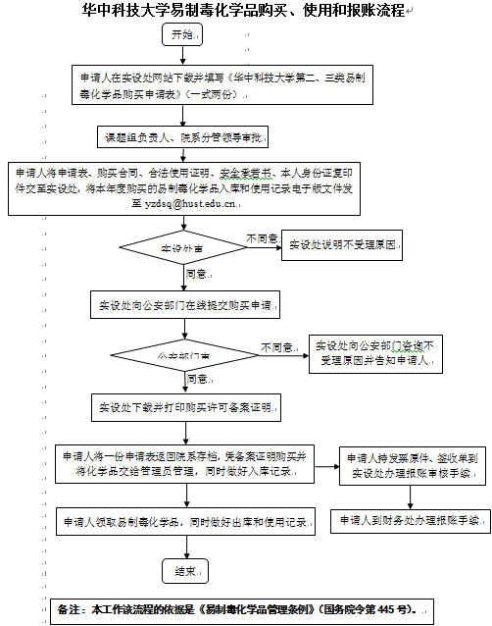

Slide 27
（一）申 购
2、麻醉、精神类药品、医疗用毒性药品申购流程
1）申请人先填写《华中科技大学管制化学品购买申请表》纸质版一式两份、《安全管理承若书》 。（课题组负责人、院系分管领导审批）
2）按武汉市食品药品监督管理局要求准备相关材料，并签名盖章送交设备处审批。
3）实验室设备处审批同意后，协助办理校章等手续，申请人将所有材料提交到药监局进行审批。
4）携带药监局审批单到有资质的单位进行购买。
具体参照：2017年9月18日设备处发布的《华中科技大学麻醉、精神类药品、医疗用毒性药品 申购流程》http://leao.hust.edu.cn/info/1011/2299.htm

Slide 28
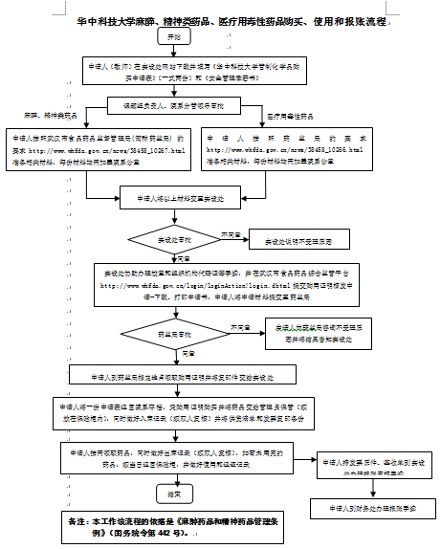

Slide 29
（一）申 购
3、易制爆化学品申购流程
1）购买审批
购买易制爆化学品前，申购实验室须填写《华中科技大学管制类危险化学品购买申请表》和《华中科技大学易制爆化学品合法用途说明》、销售合同、销售公司资质复印件和申购人身份证复印件经所在院系和实设处审核、审批同意后方可购买。
凡未经所在院系和实设处审核、审批同意私自购买的，一经发现将交公安部门按相关法律法规严肃处理。
2）备案登记
购买的易制爆化学品到货后3日内，申购实验室应填报《华中科技大学易制爆化学品流向信息记录（备案）表》，并将备案表、易制爆化学品供货清单和发票复印件交实设处备案。
具体参照：2017年10月11日设备处发布的《关于规范和加强易制爆化学品安全管理的通知 》实设字（2017）76号http://leao.hust.edu.cn/info/1024/2349.htm

Slide 30
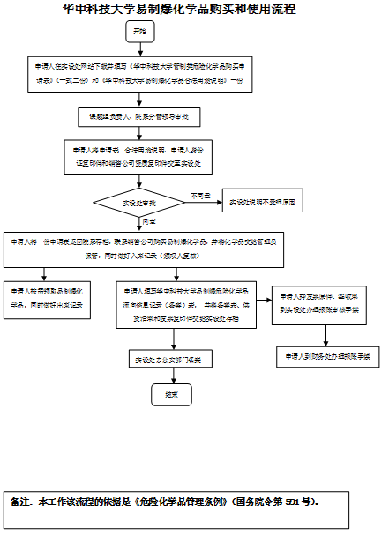

Slide 31
（一）申 购
4、剧毒化学品申购流程
1)申购人填写《华中科技大学危险化学品申购审批表》,所在实验室的负责人和所在院（系）的安全管理员和分管领导审核、审批。
2）取得实验室和院（系）审核同意后，将《华中科技大学危险化学品申购审批表》以及相关申请材料提交实验室与设备管理处审核、审批同意后购买。
具体参照：2016年5月24日设备处发布的《关于加强剧毒化学品、易制爆化学品管理的通知 》实设字（2016）33号http://leao.hust.edu.cn/info/1024/1208.htm

Slide 32
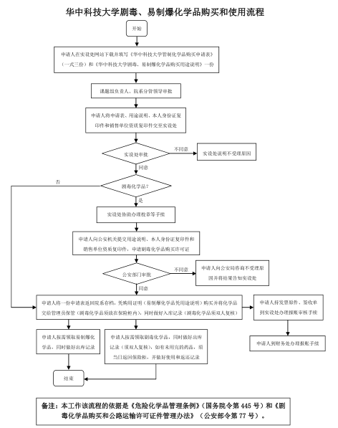

Slide 33
（一）申 购
5、第一类、第二类和第三类病原微生物样本引进工作流程
1）涉及第一类、第二类病原微生物的样本，实验室应填写《华中科技大学生物样本申请审批表》，经院（系）安全管理员和分管领导审核，实验室与设备管理处审批后，方可依照国家相关法律法规和学校相关采购规定实施引进。
2）涉及第三类病原微生物的样本，实验室应填写《华中科技大学生物样本申请审批表》，经院（系）安全管理员审核，分管领导审批后，方可依照国家相关法律法规和学校相关采购规定实施引进。
3）涉及第四类病原微生物的样本，实验室可依照国家相关法律法规和学校相关采购规定实施引进。
具体参照：2016年1月26日发布的 《华中科技大学实验室生物安全管理细则》校设（2016）6号http://leao.hust.edu.cn/info/1024/1224.htm

Slide 34
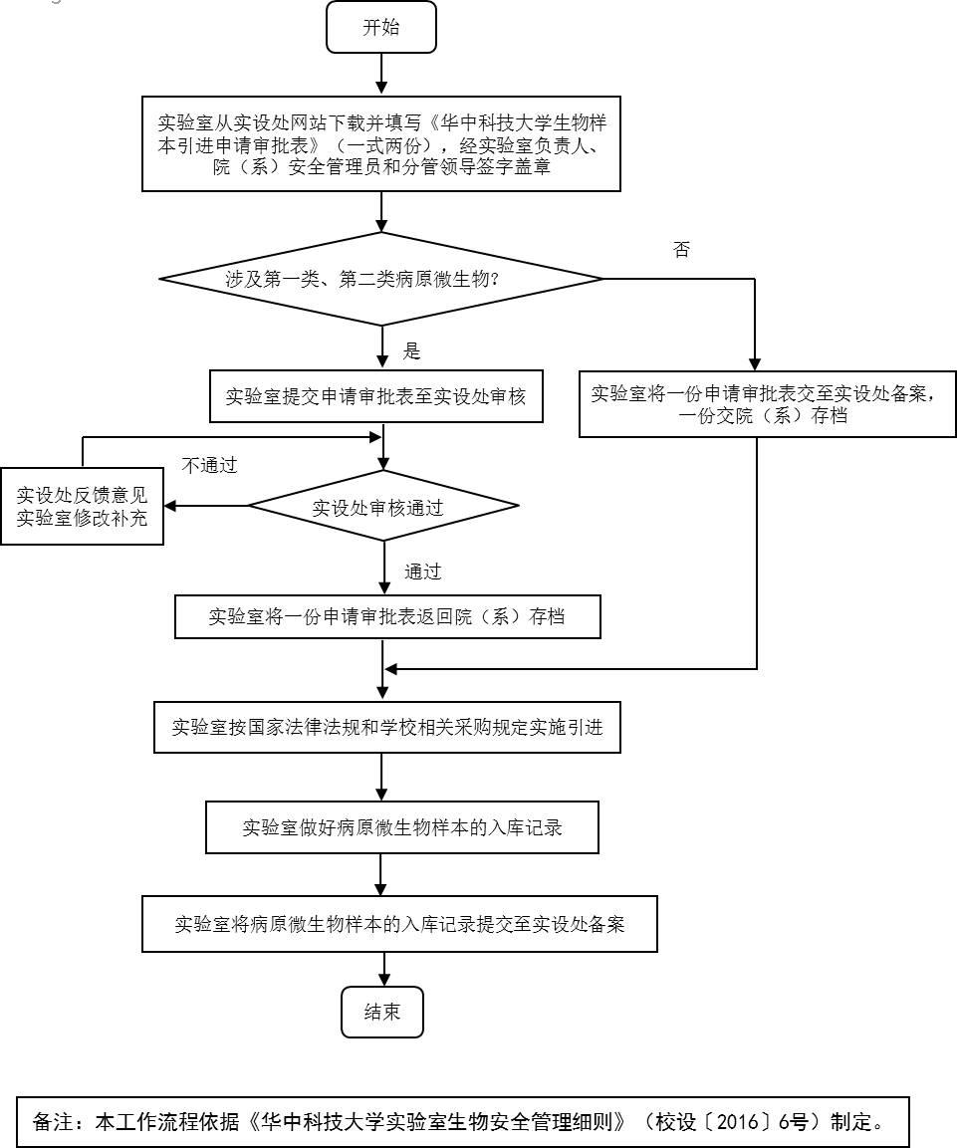
华中科技大学第一类、第二类和第三类病原微生物样本引进工作流程

Slide 35
（二）贮 存
危险品均需按照双人保管、双人领取、双人使用、双人复核、导师同意情况下进行保管、使用。
存放危险品地点：H208
备注：购买的危险品的发票、合同等材料均需在我这里复印备存。

Slide 36
（三）使 用
双人领用
需两人同时在场开锁、登记出入库台帐。
双人使用、双人复核
在使用过程中，需有两人同时在场进行实验，并详细记录实验操作过程和使用量，每次使用后实验人员和复核人员均需在实验记录本上签名。

Slide 37
（四）处 置
1、国家对排污企事业单位的最新文件
2016年11月10日，国务院办公厅印发了《控制污染物排放许可证制实施方案》（国办发（2016）81号）中规定：控制污染物排放许可制（排污许可制）。
2017年会完成《大气污染防治行动计划》和《水污染防治行动计划》，重点行业及产能过剩行业排污许可证核发。
2020年全国基本完成排污许可证核发。

Slide 38
（四）处 置
2、环境污染物按要素分类
1）大气污染物
2）水污染物（油类、酸液、碱液、剧毒、重金属、放射性物质、富营养物质）
3）固体污染物

Slide 39
（四）处 置
3、学校处理危险品的情况
目前和学校已签订合同的有资质的处理危险品的单位，不定期进行处理危险废物。

Slide 40
（四）处 置
4、危险品处理学校现有的配置
废液桶（5L、25L）
废液桶单独的内盖或外盖
装废瓶用的麻袋
按危险种类分类的专用标签

Slide 41
（四）处 置
5、危险废物处理时注意事项
1）化学废液需按性质成份使用25L的废液桶盛放，不接受用玻璃试剂瓶装的小瓶废液。盛装废液的桶不能装的太满，需要预留出10CM左右的空间，以防天热后膨胀发生危险。
2）量少的危险的废液，可用5L小的废液桶单独存放，不能混存。
3）贴粘废液桶的标签需贴在以桶口一面为参照的侧面和背面。
4）废试剂瓶需统一用麻袋装好后封口，集中处理。
5）固体危险废弃物需统一装箱并封口放置，在箱外面明显位置贴上专用标签。
6）标签需标明所有废液和废物的主要成份，不能用简写字母代替，院系名称、实验室名称及联系人等均需填上。

Slide 42
四、危险废物的存放
1、利器盒内放置的物品
2、废液桶标签的填写及粘贴位置
3、废液桶废液量及桶内盖
4、细胞间的垃圾的分类
5、空试瓶的存放

Slide 43
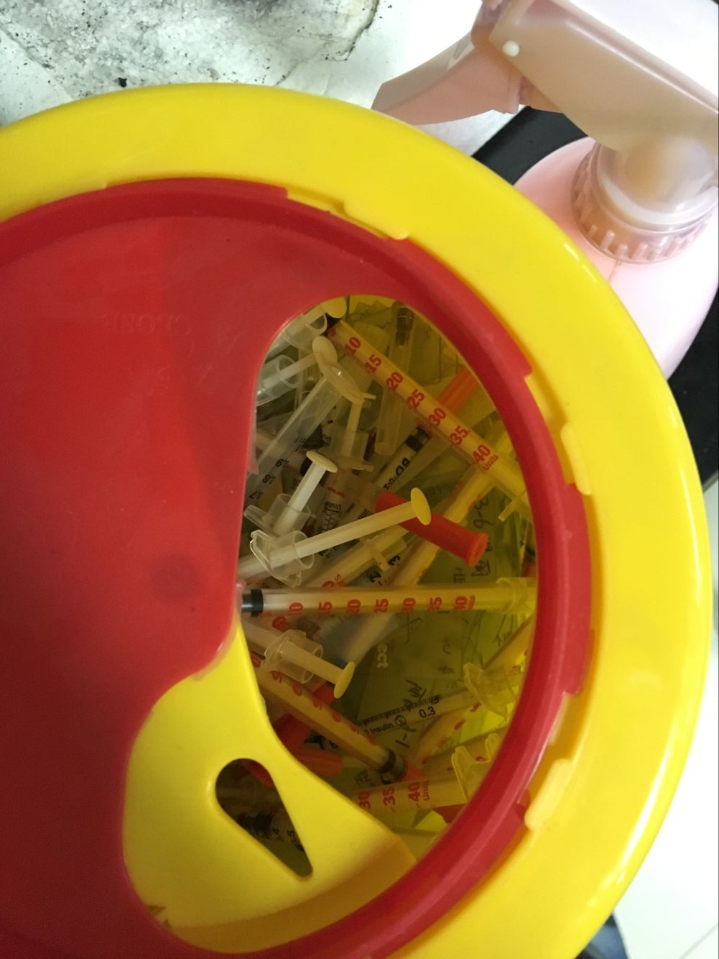
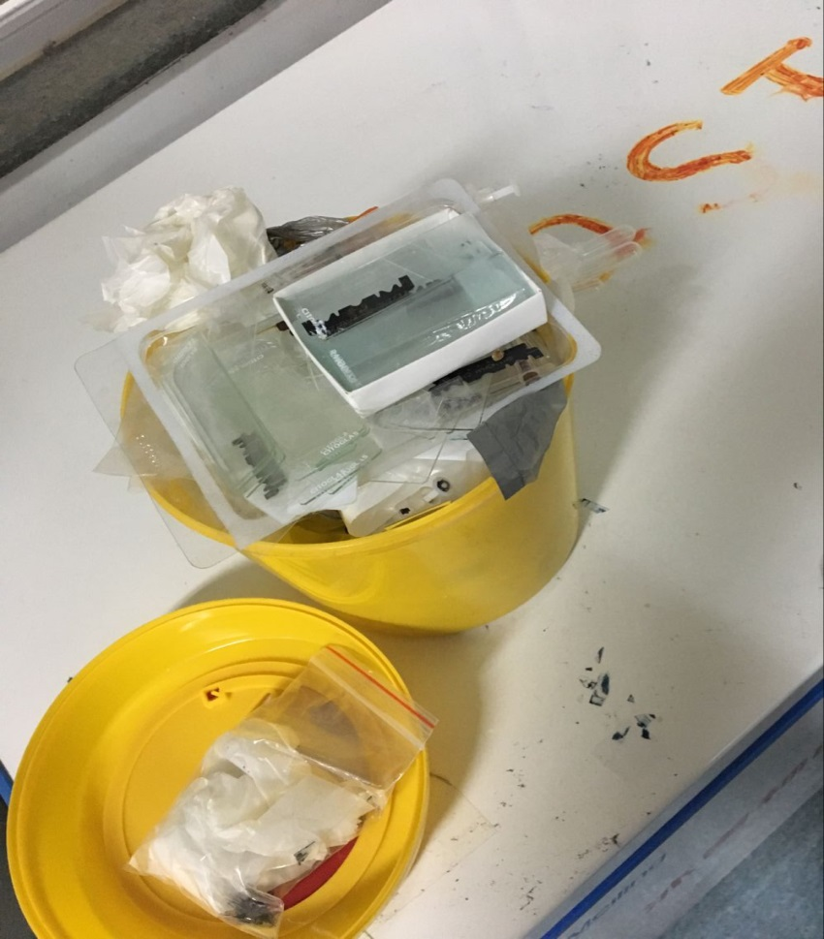
1、利器盒内放置的物品
正 确
错 误

Slide 44
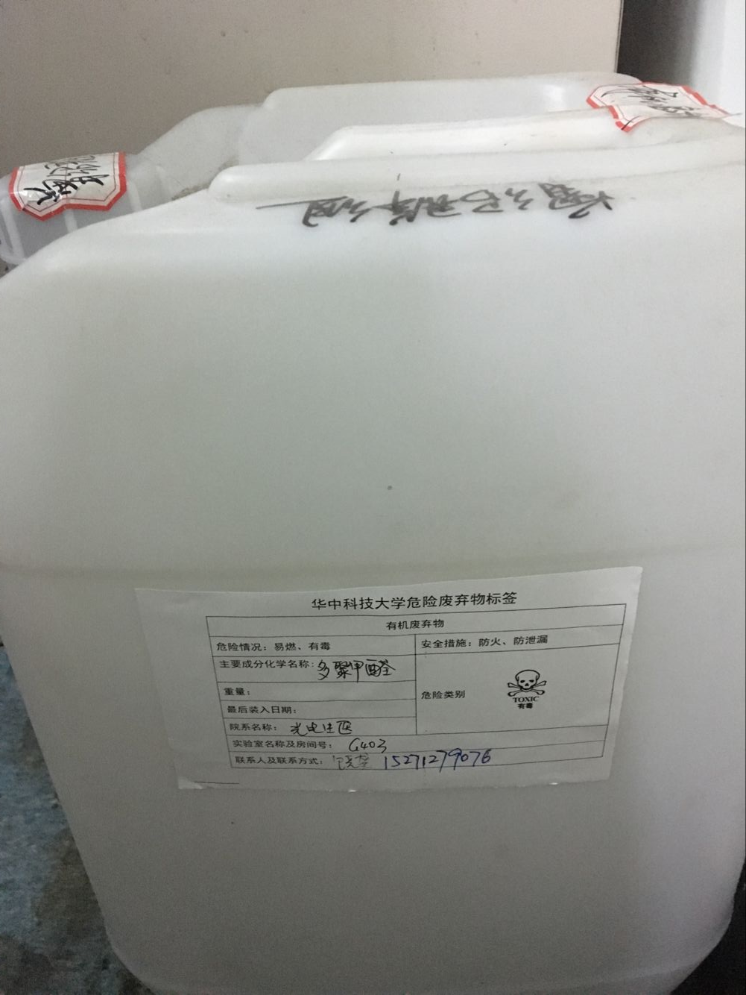
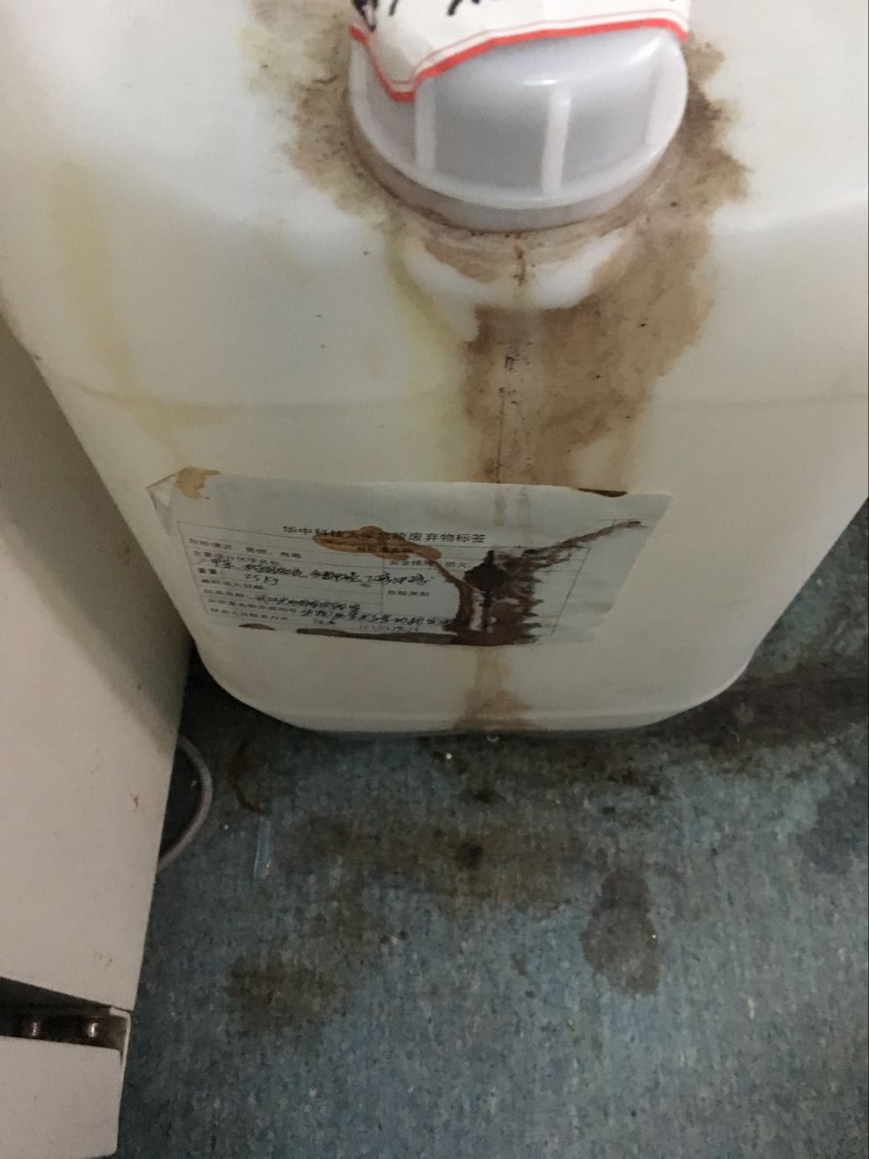
2、废液桶标签填写及粘贴位置
正确的标签填写及粘贴位置
错误的贴粘位置

Slide 45
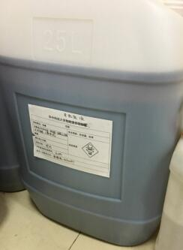
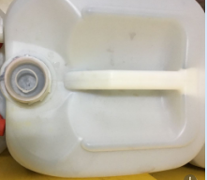
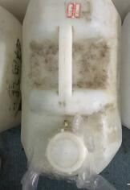
3、废液桶废液量及桶、盖
正确的贮存量及内盖
错误的贮存桶及代替的内盖

Slide 46
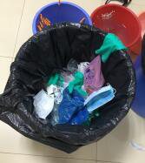
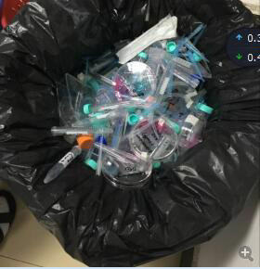
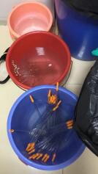
4、细胞间垃圾分类
生活垃圾
（红颜色桶）
需灭菌处理后的垃圾
（蓝颜色桶）
移液管存放处

Slide 47
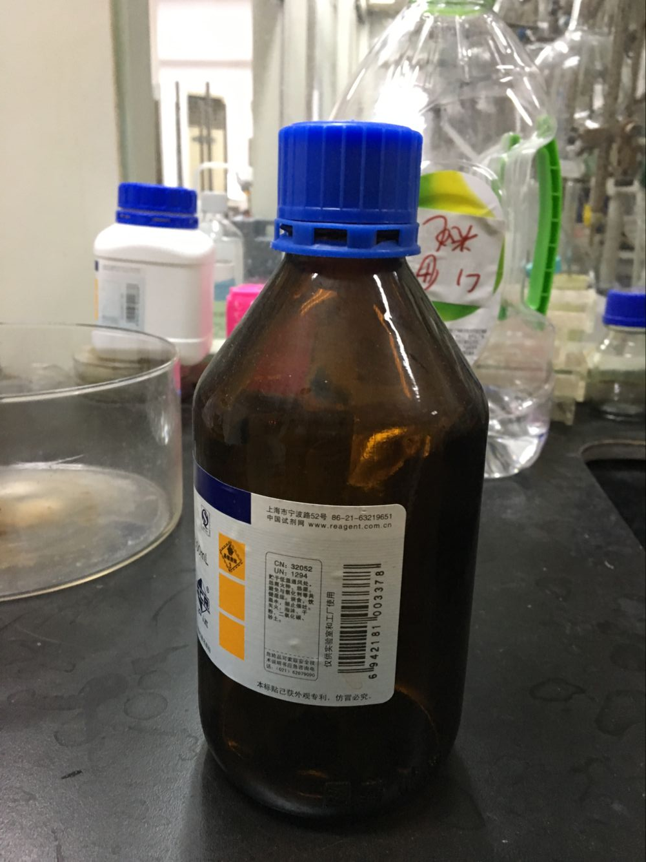
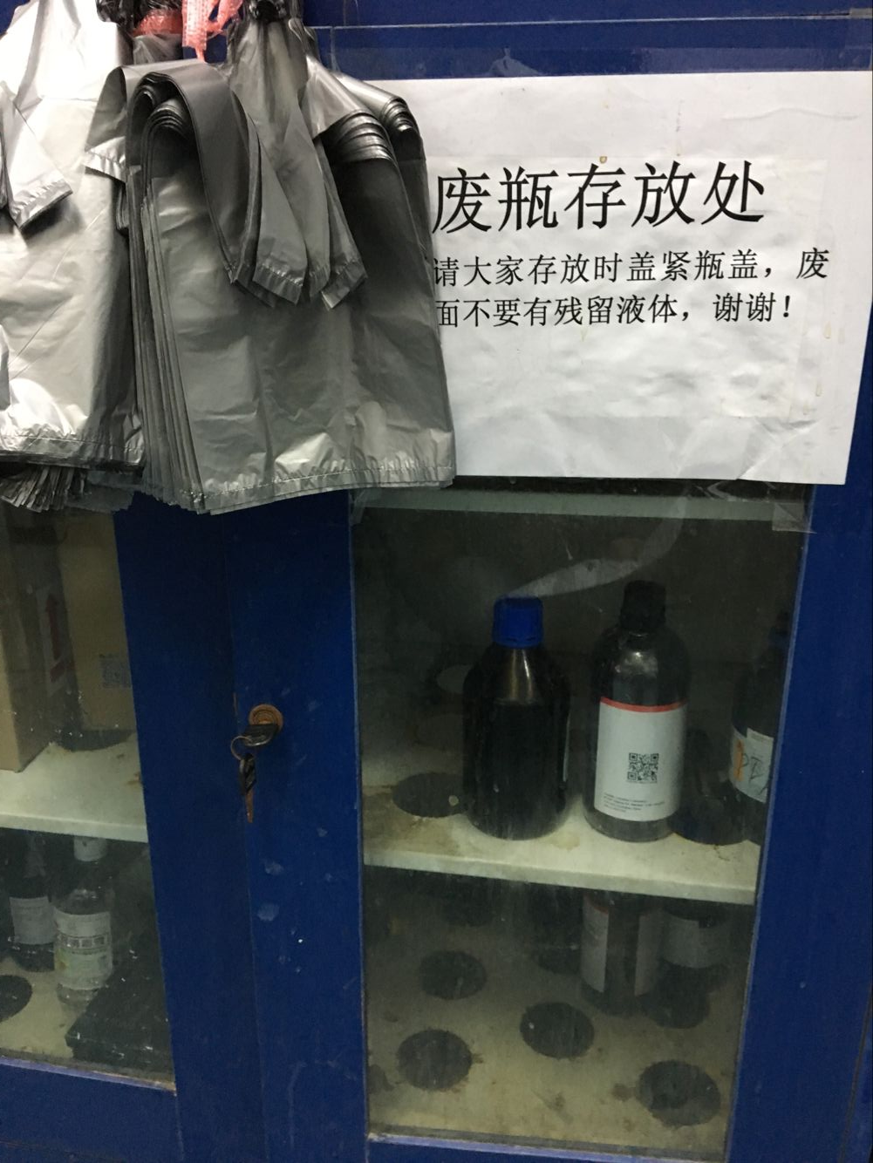
5、废液瓶存放

Slide 48
五、注意事项
1、用电注意事项
2、仪器设备管理
3、个人安全及卫生
4、公共平台维修

Slide 49
1、用电注意事项
1）严禁在实验室乱搭线，或是直接将带电的接线板放置在地上。
2） 各实验室的设备均需专人负责，并在每周做卫生时清理设备的顶部和内部，各个设备的顶部和周围不能堆放杂物，以免影响设备的散热。
3）插座、接线板（维修仪器等特殊情况）周围不能堆放杂物，以免引起火灾。
4）经常检查各自使用和管理的仪器设备的电源，电源线有老化情况的，及时报修更换。

Slide 50
2、仪器设备管理
1）严禁擅自搬动、改造仪器设备及其配套设施。
2）不得私自借出或拿走实验室内任何设备、材料。
3）不得擅自用本室仪器设备和药品为外来人员做实验。
4）仪器出、入必须报告管理员，大件物品搬出搬入必须出具书面申请。
5）长期开启的用电设备需定期检查。
6）故障仪器设备需及时停止使用。

Slide 51

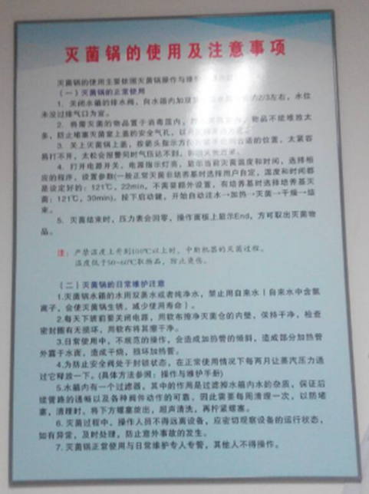
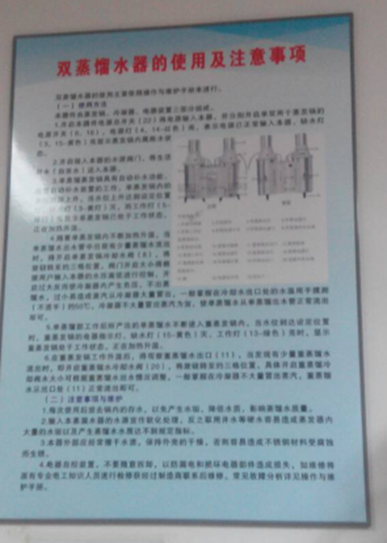
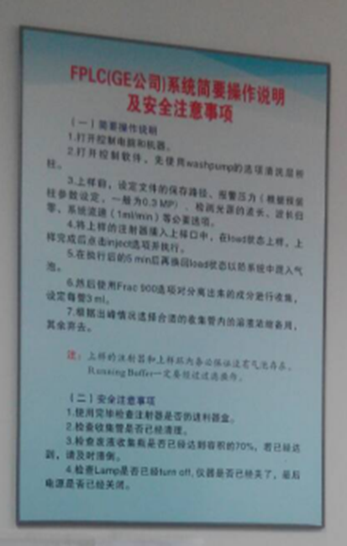
实验室大型仪器设备使用及注意事项均与上墙

Slide 52
3、实验室个人安全及卫生
1）严禁在实验室内进行与实验无关的活动。
2）严禁将试剂或废液随意放置在地面上或桌面上，特别是危化品，需做好使用台帐及使用记录，双人双锁保管、双人使用。
3）实验过程中要严防有毒有害物质泄漏、扩散污染实验室。一旦发现应及时处理并报告管理员。
4）各自的实验物品请及时清理，不要存放于公共区域。特别是使用公用仪器设备等，使用完后一定要及时清理干净。

Slide 53
4、实验平台的维修
实验室公共区域公共仪器、设备等有需要维修的，请及时告知生物化学平台管理人员进行报修。

Slide 54
六、值日生责任范围
1、G403责任区
2、G408责任区
3、搬运废液废瓶

Slide 55
1、G403
值日生职责
1）负责确保每天晚上11点离开实验室时门窗和水电均处于关闭状态，负责查看并清理水池下水处可能堵塞出水孔的杂物。除冰箱（必需常期开启）之外的电器、仪器设备如未标明使用时间的均要求断电处理。
2）每天晚上检查实验室时需清扫实验室的地面，并倾倒1、2、3、4号公用通风橱垃圾。
3）每周周二、周五下午，值日生负责扫地、拖地、清理水槽 、清理公用通风橱（1-4号）垃圾桶，打扫公共通风橱（1-4号）及实验室两边边台卫生。（每月的第一个周四为光电实验室检查安全卫生，故每个月的第一个星期的值日为周二、周四）

Slide 56
2、G408
值日生职责
1）408大实验室地面卫生：每周周二、周五下午，值日生负责扫地、拖地、清理水槽 、清理垃圾桶。
2）EB区（408里面三个小房间）卫生：每周周二、周五下午，值日生负责扫地、清理仪器顶部、桌面、水槽的卫生，并清理垃圾桶、 拖地。
请在里面做实验的同学做完实验后自觉收拾桌面卫生，值日生在值日期间如果抓到公共区域乱扔垃圾或公共区域做完实验后未及时清理台面等情况的，及时告知我，我会进行相应处罚，让其代替值日生进行本周值日，不接受惩罚或屡教不改的会直接找导师进行协商解决。

Slide 57
3、搬运废液废瓶
所有需搬运到集装箱处的废液、废瓶均需统一进行登记并检查后再进行搬运。
每周四下午4点30分-5点30分为接收废液废瓶时间，此时间段会有老师开H区旁集装箱的门接收废液废瓶，其它时间非紧急情况不开门接收废液废瓶。
废液装满后在此时间点各课题组派人进行搬运至集装箱。
空试剂瓶按排班顺序在此时间点进行搬运至集装箱。

Slide 58
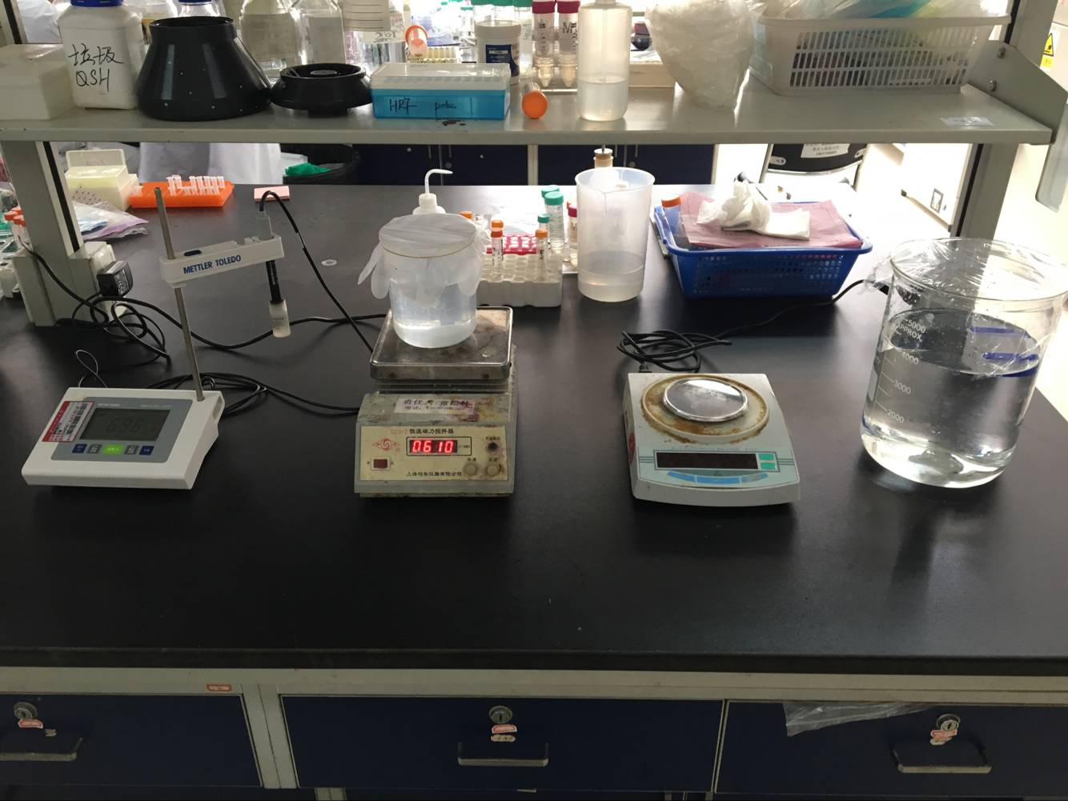
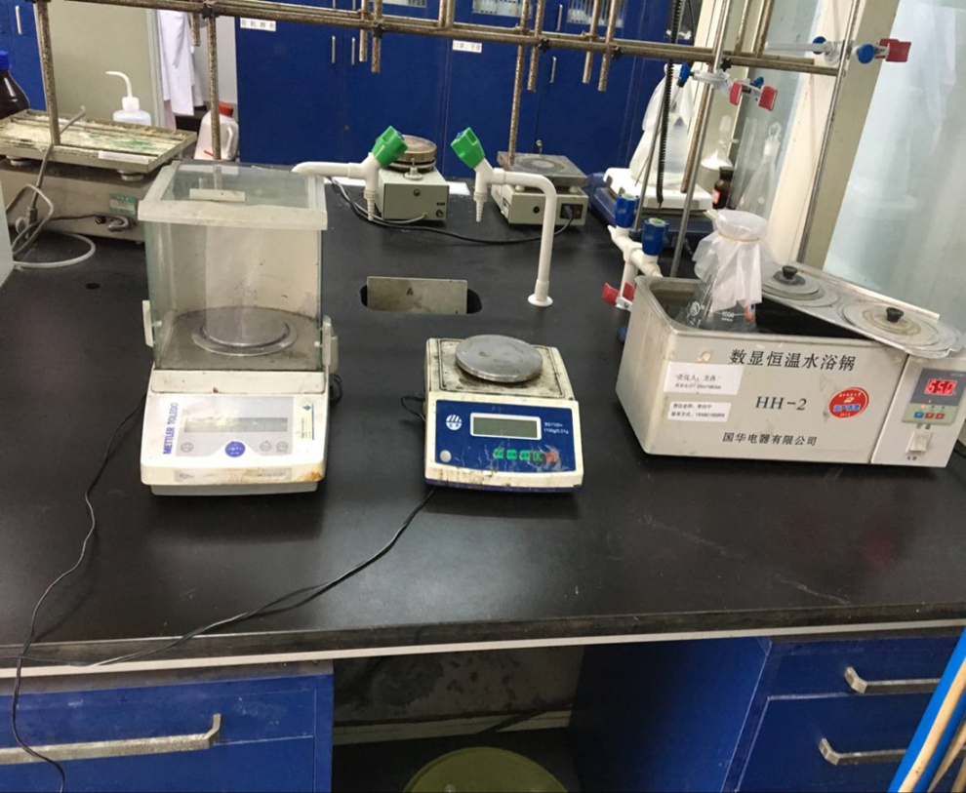
台面卫生参考

Slide 59
安全无小事，平安靠大家！
谢谢聆听！
冯晓蓉
办公地点：G110
实验室分机号：105
手机：13667159982

